Slide 1
Rodzaje matryc LCD

Slide 2
Matryca TN
Matryca TN jest najtańszą technologią przez co parametry monitorów są bardzo często kiepskie i odbiegają jakością od konkurencji. Choć zdarzają się także chlubne wyjątki – producenci cały czas starają się udoskonalać ekrany TN, dzięki czemu powstają perełki o zbliżonych parametrach i jakości obrazu do matryc VA.

Slide 3
Ulepszone TN
Spośród ulepszeń techniki TN warto wyróżnić STN (ang. Super Twisted Nematic), w której ciekłe kryształy są ustawione tak, że polaryzacja przechodzącego przez nie światła zmienia się o około 270°. Dzięki temu reakcja na pobudzenie zewnętrzne jest szybsza – mniejsze napięcie powoduje silniejszą reakcję niż w przypadku TN, czego efektem jest nie tylko możliwość zmniejszenia napięcia sterującego, ale także większy kontrast.
Jedną z ważniejszych metod polepszania parametrów obrazu w monitorach i telewizorach LCD jest RTC (ang. Response Time Compensation). Skraca ona czas reakcji panelu przez podawanie wyższego napięcia sterującego. Ta technika ma również inne nazwy, zależne od producentów i odmiany: overdrive, RTA, MagicSpeed, AMA, ODC, ClearMotiv, RapidMotion.
Istnieją także wyświetlacze LCD o zwiększonej liczbie subpikseli. Wprowadzenie dodatkowych barw umożliwia uzyskanie większej liczby kolorów. Oprócz podstawowych: czerwonego, zielonego i niebieskiego, mają żółty. W opracowaniu są także matryce pięciosubpikselowe, z dodatkowym żółtym i niebieskozielonym (ang. cyan).

Slide 4
Zasada działania
W matrycach TN cząsteczki kryształu układają się we wstęgę, której końce znajdujące się przy szklanych płytkach, leżą do siebie prostopadle. Światło przechodzące przez ustawione tak kryształy zmienia polaryzację o 90 stopni.

Slide 5
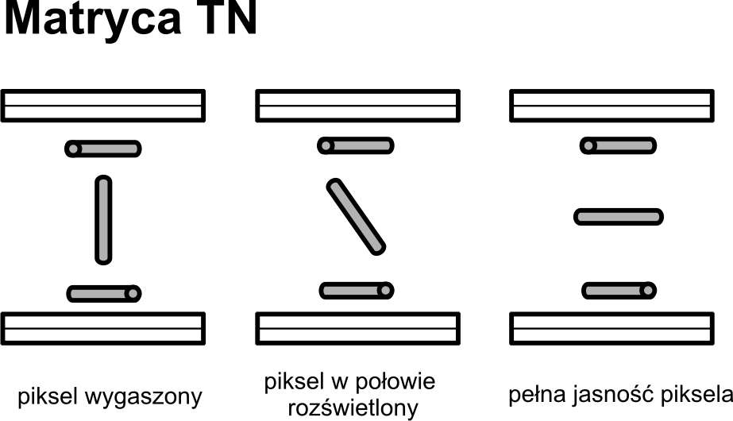
Zasada działania

Slide 6
Cechy
Matryce TN charakteryzują się kiepskim odwzorowaniem kolorów, a nasycenie barw sprawia wrażenie nienaturalnego. Nie najlepiej wypada również kontrast, który bardzo często odbiega od deklaracji producenta, a także kąty widzenia, które są bardzo wąskie.
Natomiast dużą zaletą matryc TN jest bardzo krótki czas reakcji, dzięki czemu nie występuje efekt smużenia, a tym samym świetnie sprawdzają się w dynamicznych scenach filmowych i komputerowych

Slide 7
Zastosowanie
Panuje przekonanie, że matryce TN najlepiej sprawdzą się w pracy biurowej. Nie jest to jednak do końca prawda. Ze względu na kiepski kontrast, praca z dokumentami tekstowymi należy do mało komfortowych, szczególnie w przypadku najtańszych monitorów. Natomiast matryca TN nadaje się do gier komputerowych, gdzie ważny jest czas reakcji.

Slide 8
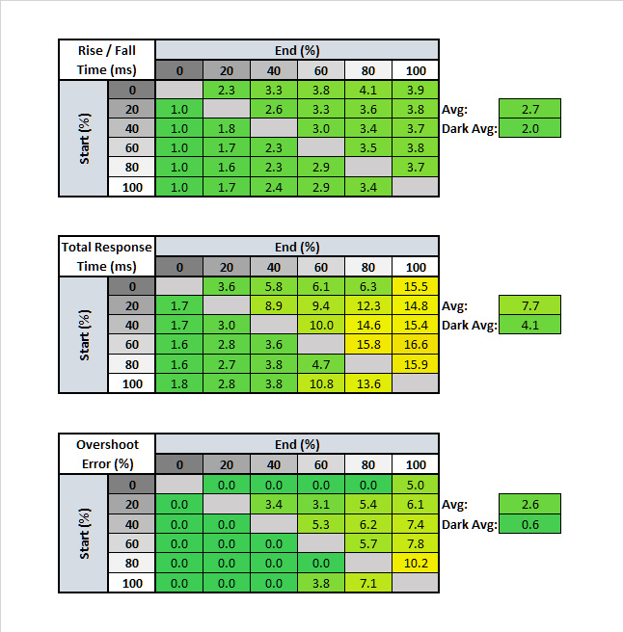
Dell S2716DG

Slide 9


Slide 10
IPS
Panele IPS powstały jako próba pokonania niedoskonałości matryc TN. Obecnie w sprzedaży znajdują się matryce S-IPS (Super IPS) z poprawionym czasem reakcji, dzięki czemu mogą być wykorzystywane także do gier komputerowych. Coraz częściej zdarza się, że nazwa IPS jest jedynie chwytem marketingowym, przez co ekran nie odbiega jakością obrazu od zwykłego monitora TN. Aby uniknąć rozczarowania warto zapoznać się nie tylko z opiniami innych użytkowników, ale także recenzjami profesjonalnych serwisów. Warto również wyjaśnić kwestię matryc PLS, które są produkowane przez Samsunga i zbliżone parametrami do matryc IPS dostarczanych prze LG.

Slide 11
Odmiany
Od czasu powstania pierwszych wyświetlaczy IPS minęło już trochę czasu i opracowano ich zmodyfikowane wersje, takie jak: S-IPS (ang. Super IPS), AS-IPS (ang. Advanced Super IPS) i IPS-Pro (ang. IPS Provectus). Różnią się one jedynie szczegółami, dzięki którym uzyskują krótsze czasy reakcji na sygnał sterujący, a także lepszy kontrast oraz odwzorowanie czerni i kolorów. Ponadto ze względu na sposób ułożenia ciekłych kryształów konieczne jest stosowanie odmiennego układu elektrod sterujących ich położeniem. Specyficzny układ elektrod zwiększa koszty produkcji i zmniejsza efektywną powierzchnię świecącą subpikseli, wpływając negatywnie m.in. na kontrast. Poszczególne odmiany matryc IPS różnią się między sobą m.in. właśnie kształtem i ułożeniem elektrod.

Slide 12
Zasada działania
W matrycy IPS molekuły ciekłego kryształu leżą równolegle do siebie, a także do powierzchni ekranu. Ta, wydawałoby się, niewielka zmiana w stosunku do monitorów TN sprawia, że matryce IPS zachwycają jakością obrazu.

Slide 13
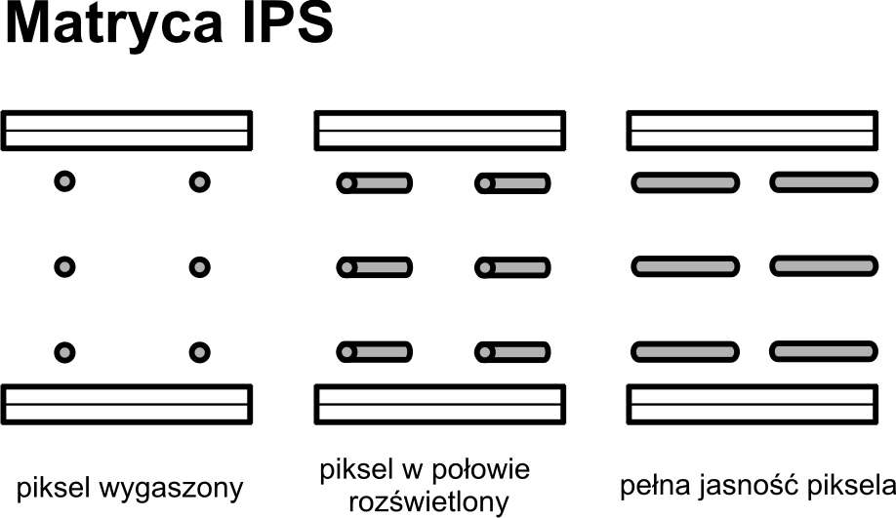
Zasada działania

Slide 14
Cechy
Matryce IPS mają bardzo dużo zalet, co pozwala uzyskać świetną (choć jeszcze nie doskonałą) jakość obrazu. Wpływają na nią świetne odwzorowanie kolorów (choć pokrycie przestrzeni barw zależy od modelu i półki cenowej) oraz szerokie kąty widzenia w poziomie i pionie. Ze względu na zwiększanie częstotliwości odświeżania obrazu, producenci zmuszeni byli poprawić czas reakcji. Panele IPS charakteryzują się niskim kontrastem, a także kiepską czernią, która bardzo często przypomina kolor ciemnoszary.

Slide 15
Zastosowanie
Matryca IPS wykorzystywana jest w monitorach dla grafików, ale także sprzęcie biurowym. Dzięki szerokim kątom widzenia, a także dobremu odwzorowaniu kolorów nadają się do oglądania filmów całą rodziną.

Slide 16
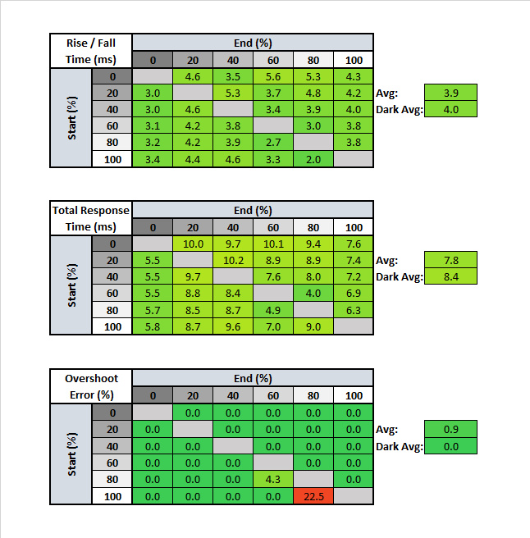
LG 27GN750-B

Slide 17


Slide 18
Odmiany IPS (HitachI)
IPS – większe kąty widzenia
S-IPS – brak przesunięcia kolorów i lepszy czas reakcji
AS-IPS – ulepszony kontrast
IPS-Pro – ulepszony kontrast i zakres kolorów

Slide 19
Odmiany IPS (LG)
H-IPS – ulepszony kontrast
E-IPS – tańszy i szybszy
P-IPS – zwiększony zakres kolorów
AH-IPS – zmniejszone zużycie energii, zwiększona dokładność koloru, zwiększenie rozdzielczości
NanoIPS – przyśpieszony czas reakcji piksela

Slide 20
Producenci
AU Optronics
Acer
BOE
Chi Mei Optoelectronics
Japan Display Inc.
LG Display
Panasonic Liquid Crystal Display Co., Ltd
Samsung Display
Sony Professional Display

Slide 21
Alternatywne technologie IPS
Plane to Line Switching (PLS) - Samsung - poprawa kąta widzenia, 10-procentowy wzrost jasności, do 15 procent niższe koszty produkcji, zwiększona jakość obrazu, elastyczny panel
Advanced Hyper-Viewing Angle (AHVA) - wydajność i specyfikacja bardzo podobna do oferty LG Display IPS i Samsung PLS.

Slide 22
VA
Matryce VA są rozwiązaniem znajdującym się pod względem jakości, a także ceny pomiędzy panelami TN oraz IPS. W panelach VA kryształy ułożone są pionowo oraz ukośnie względem powierzchni ekranu. Ze względu na sposób ułożenia można wyróżnić jeszcze dwa rodzaje wyświetlaczy:
MVA (Multi-domain Vertical Alignment) – kryształy są pochylone w obie strony i ułożone nieregularnie
PVA (Patterned Vertical Alignment) – zmniejszono szybkość działania, dzięki czemu uzyskano mniejsze koszty produkcji, ale i uzyskano wyższy kontrast.

Slide 23
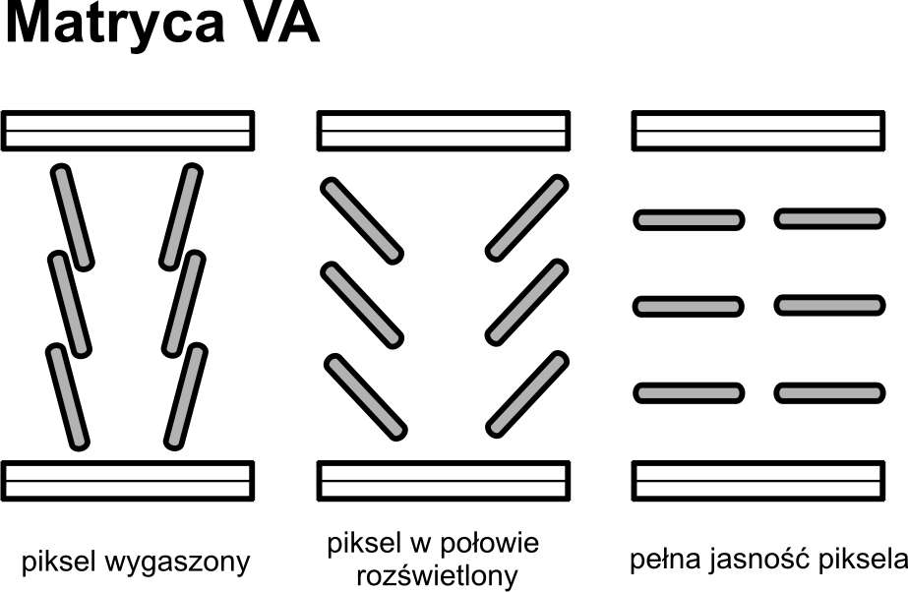
Zasada działania

Slide 24
Cechy
Pod względem jakości obrazu matryce VA są lepsze niż TN i nieco gorsze od IPS. Mają niezły czas reakcji oraz szerokie kąty widzenia. Ich największym atutem jest wysoki kontrast oraz bardzo dobra szczegółowość obrazu.

Slide 25
Zastosowanie
Matryce VA znajdują zastosowanie w pracach biurowych, ale także programach graficznych. Są wykorzystywane przez producentów monitorów z najwyższej półki przeznaczonych dla profesjonalistów (np. Eizo), choć najlepsze odwzorowanie barw nadal oferują matryce IPS.

Slide 26
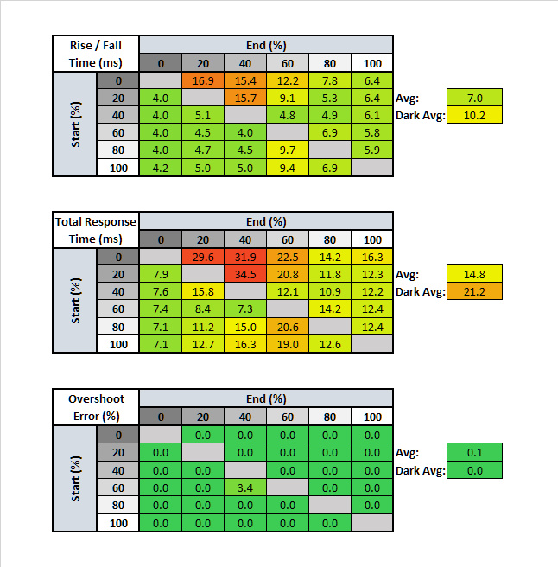
Dell S3220DGF

Slide 27


Slide 28
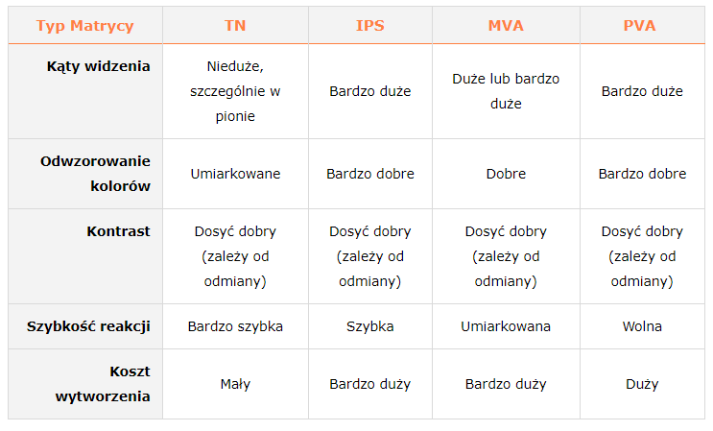

Slide 29
Podświetlenie
O ile szybkość działania i kąty widzenia zależą od zastosowanej matrycy, czyli tzw. panelu, jakość odwzorowania kolorów, a przede wszystkim spektrum dostępnych barw, żywotność oraz zużycie energii przez monitor lub telewizor są zależne od zastosowanego podświetlenia.
W monitorach i telewizorach używa się dwóch spośród kilku metod podświetlania: CCFL i LED.

Slide 30
CCFL
Zimna lampa katodowa (CCFL – ang. Cold Cathode Fluorescent Lamp) charakteryzuje się bardzo jasnym białym światłem i względnie niskim poborem mocy. Lampy te są umieszczane najczęściej po bokach wyświetlacza, a w przypadku większych paneli – także pośrodku ekranu. W celu równomiernego rozprowadzenia światła po całej powierzchni ekranu stosuje się dyfuzory wykonane z przepuszczających światło materiałów.
Zasilanie lamp wymaga wbudowania inwertera generującego duże napięcie przemienne o częstotliwości około 35 kHz, który znany jest niektórym posiadaczom starszych laptopów głównie z tego, że się psuł, a jego naprawa była bardzo kosztowna. Przyczyną było to, że podświetlacze oparte na lampach CCFL mają dosyć krótką żywotność, rzędu 10–20 tys. godzin, a do tego są wrażliwe na zmiany temperatury i wibracje. Ponadto ich jasność znacząco spada, jeśli są uruchamiane w niskiej temperaturze.

Slide 31
LED
W praktyce zastosowanie diod LED ogranicza się tylko do podświetlenia matrycy, w której to roli skutecznie zastępują CCFL. LED umożliwiają stworzenie jednolitego podświetlenia o praktycznie dowolnej barwie – w tym białej. Wymagają niskiego napięcia zasilającego i charakteryzują się długą żywotnością, rzędu 50 tys. godzin. Mogą działać w dużym zakresie temperatur: od –30 do +85°C, i są praktycznie niewrażliwe na wibracje.
Dzięki swym parametrom pozwalają na odwzorowanie znacznie bogatszej palety barw niż w przypadku matryc z CCFL, mimo że w ostatnich latach pojawiły się na rynku odmiany lamp, które też umożliwiały wykorzystanie bardzo dużej palety.
Podświetlenie diodowe można zastosować na dwa sposoby: w postaci matrycy diod, ułożonej równolegle do podświetlanej powierzchni, albo na krańcach, z wykorzystaniem elementów prowadzących światło do środka wyświetlacza. Pierwsza z tych metod pozwala uzyskać bardziej równomiernie podświetlony obraz oraz dynamicznie sterować podświetleniem poszczególnych obszarów ekranu, co poprawia tzw. kontrast dynamiczny. Druga umożliwia zmniejszenie zużycia energii oraz zachowanie mniejszych wymiarów wyświetlacza.

Slide 32
CCFL vs LED
Można się zastanawiać, jaka matryca będzie miała najlepsze parametry lub które techniki będą stosowane w następnych generacjach wyświetlaczy, ale nie ma wątpliwości, że zdecydowanie lepszą techniką podświetlenia jest LED. Potwierdzają to analizy, takie jak przeprowadzona na początku tego roku przez firmę DisplaySearch. O ile w 2009 roku tylko co piąty wyświetlacz TFT LCD o przekątnej powyżej 10 cali był podświetlany diodami LED, to w 2013 roku tylko ¼ była podświetlana lampami CCFL.

Slide 33
Nietypowe LCD
PDLC (ang. Polymer Dispersed Liquid Crystal) – bardzo jasne ekrany, polega ona na umieszczeniu kropelek ciekłych kryształów o średnicy od 0,3 do 3 µm wewnątrz sieci polimerów
FLCD (ang. Ferroelectric LCD) – mniejsze zużycie energii, szybki czas reakcji, problemy z odcieniami szarości
PALC (ang. Plasma Addressed Liquid Crystal) – zmienjszenie kosztów produkcji paneli wielkopowierzchniowych

Slide 34
Problemy matryc LCD
Overshot
IPS Glow
Backlight Bleeding

Slide 35

Overshoot

Slide 36

Backlight bleeding

Slide 37
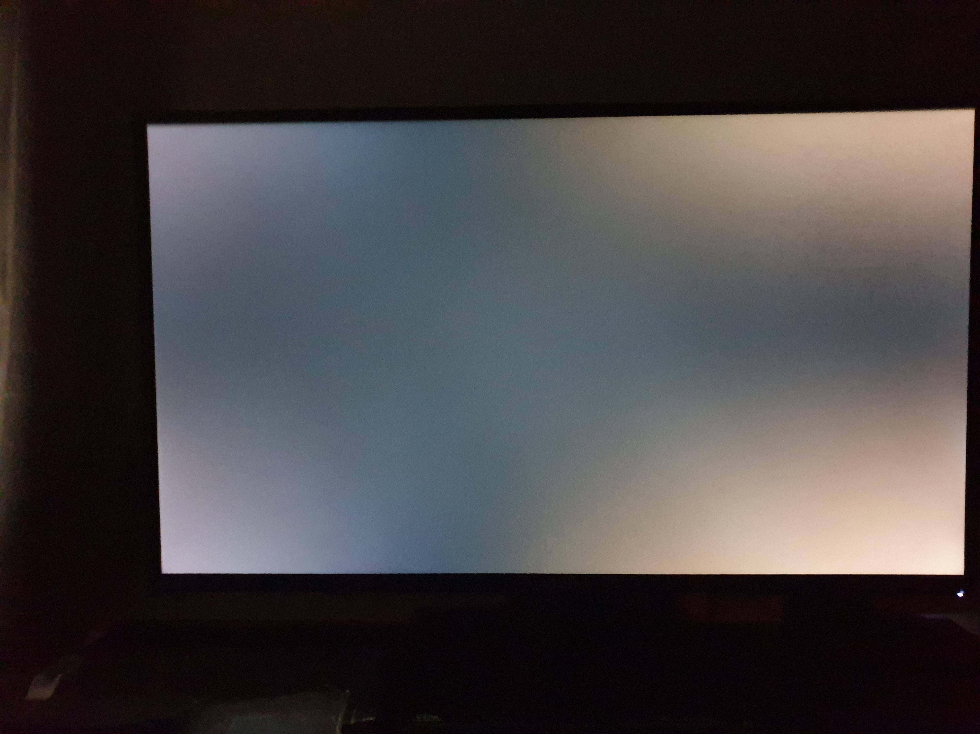
IPS GlOW

